Slide 1
Муниципальное казённое дошкольное образовательное учреждение «Детский сад общеразвивающего вида № 2 «Родничок»
Конкурс медиапрезентаций
«Наша дошкольная жизнь»
Номинация «Растем здоровыми»
Клуб для родителей и детей «ЗОЖ»
Инструктор по физической культуре
Осминина Оксана Владимировна
Первая квалификационная категория
город Шадринск, Курганская область
2013 год

Slide 2
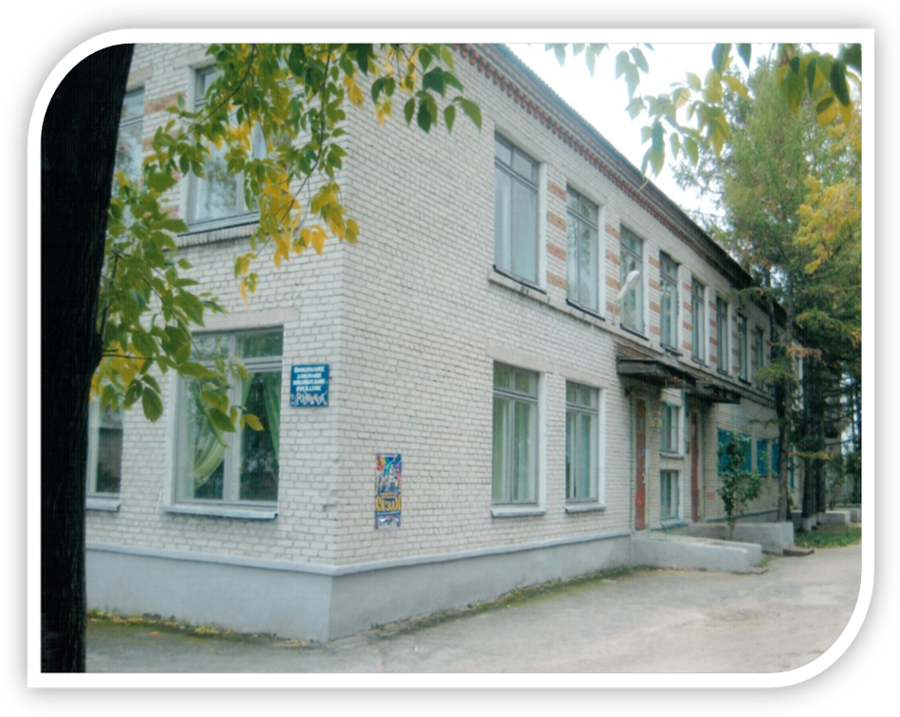
Наш гимн
Отыскать его так просто,
В бликах солнца золотой.
Здесь на улице Советской
Детский садик наш родной.
Бьет ключом в нем радость детства
Игры, сказки познаем.
Край загадочный, чудесный
Край в котором мы живем.
В прятки солнышко играет,
С нами забавляется.
В «Родничке» нашем чудесном,
Сказки все сбываются.

Slide 3
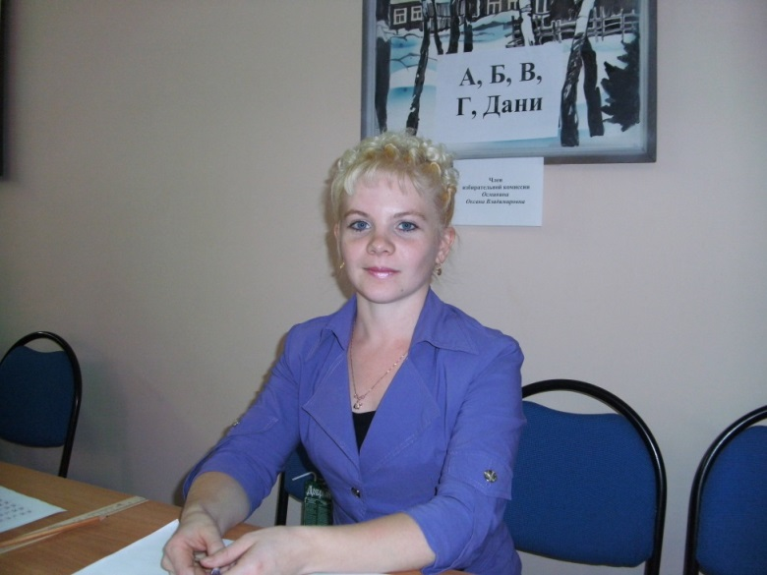
«Научить ребенка быть счастливым нельзя, но воспитать его так, чтобы он был счастлив, можно». А. С. Макаренко
Я педагог! Моя задача –
Решить вопрос и дать ответ,
Где скрывается здоровье
Раскрыть загадочный секрет!
Вхожу в спортзал и сердце бьётся
"Надеюсь, верю и люблю!"
И эти три святые слова
Душе ребенка отдаю!
Я педагог! И званье это –
Предназначение судьбы,
Великий дар, сиянье света, Осуществление мечты!

Slide 4
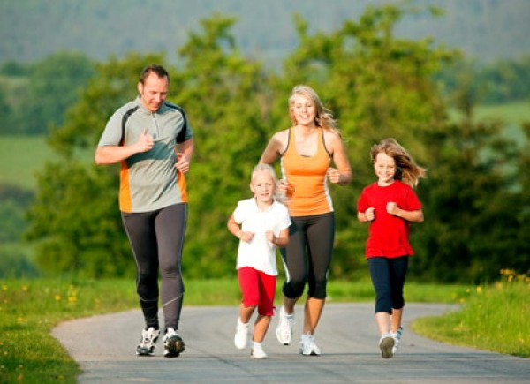
Считаю, что личный пример родителей для ребенка убедительнее всяких аргументов, и лучший способ привить детям любовь к физкультуре - заняться ею вместе с ним! Малыши обладают удивительным качеством: они подсознательно запоминают слова и поступки взрослых, даже копируют выражение лица. Это можно с успехом использовать для развития у дошкольников вкуса к физкультуре и спорту .

Slide 5
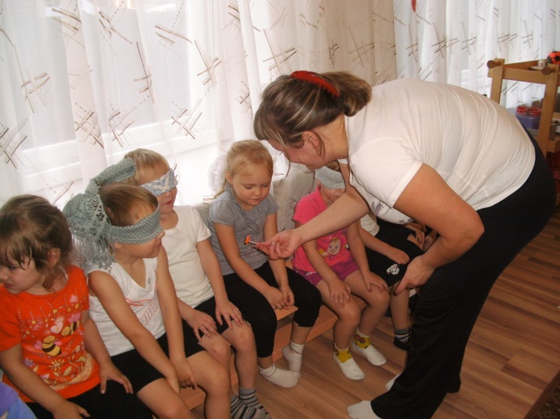
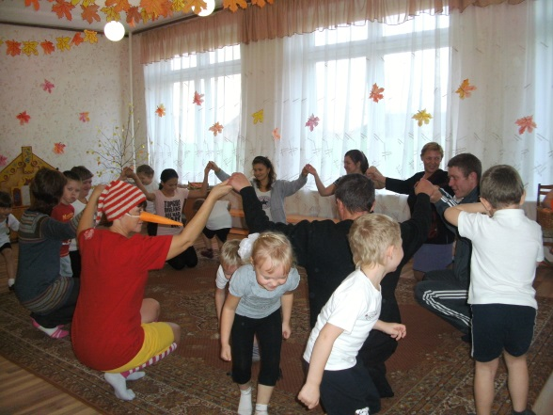
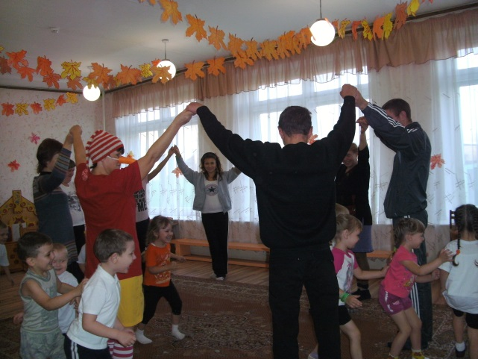
Поэтому создание клуба «ЗОЖ», где дети и родители получают «порцию здоровья» в процессе совместной двигательной деятельности является важным фактором при установлении сотрудничества детского сада и семьи в вопросах физического воспитания, формирования привычки к здоровому образу жизни у детей и взрослых.

Slide 6
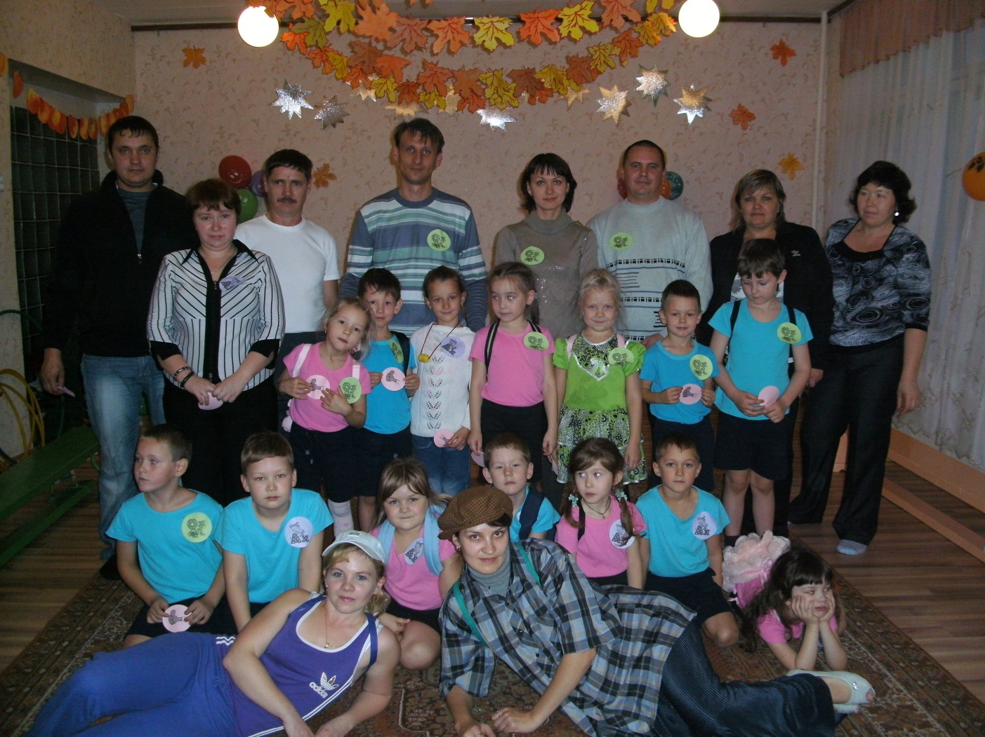
Клуб «ЗОЖ» для тех кто любит жизнь,
И спортом занимается.
Кто физкультурой дорожит
И лучшим быть старается.
Всегда открыта наша дверь
Для деток, для родителей.
Здесь эстафеты, детский смех,
Поддержка наших зрителей.

Slide 7
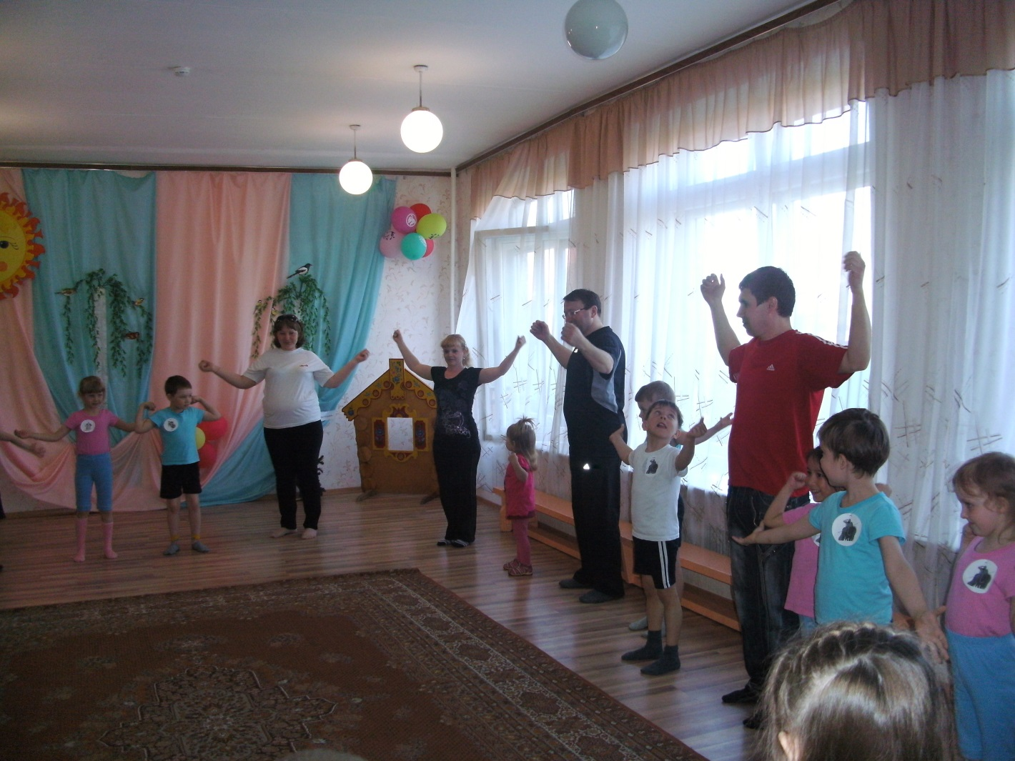
Приходят в гости мастера,
Спортсмены именитые.
Мы рады видеть их всегда,
Для нас они- открытие.
В мир спорта: бега и прыжков,
Метания и плавания.
Здоровье детям сохранять,
Цель важная и главная.

Slide 8
Основные задачи деятельности клуба «ЗОЖ»:
Привлечь внимание родителей к спортивным формам семейного досуга.
Воспитывать привычку к здоровому образу жизни.
Создать положительно- эмоциональный настрой, радость от взаимного общения взрослых и детей.

Slide 9
Участниками клуба являются: воспитанники ДОУ и их родители, педагоги и медицинские работники.
Основными принципами работы Клуба «ЗОЖ» является добровольность, компетентность, соблюдение педагогической этики.
Планирование работы организуется в соответствии с социальным заказом родителей.

Slide 10
Функции клуба:
Организация работы в соответствии с планом, утвержденным заведующим ДОУ и учетом потребностей родителей;
Предоставление квалифицированной консультативной и практической помощи родителям

Slide 11
Наш девиз
Знают все: здоровье - жизнь! Быть здоровым научись!

Slide 12
Формы организации клуба!
Круглый стол
Обсуждение опыта семейного воспитания
Семинар- практикумы
Встречи с интересными людьми
Совестные развлечения детей и родителей
Совмест-ные занятия

Slide 13
Встречи
в клубе «ЗОЖ»!

Slide 14
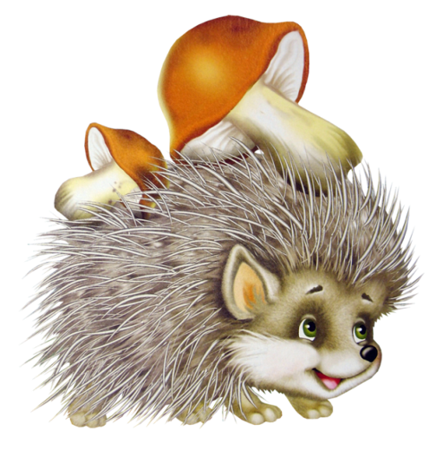
Физкультурное развлечение
«Добрый ежик Ерофей
приглашает всех друзей»

Slide 15
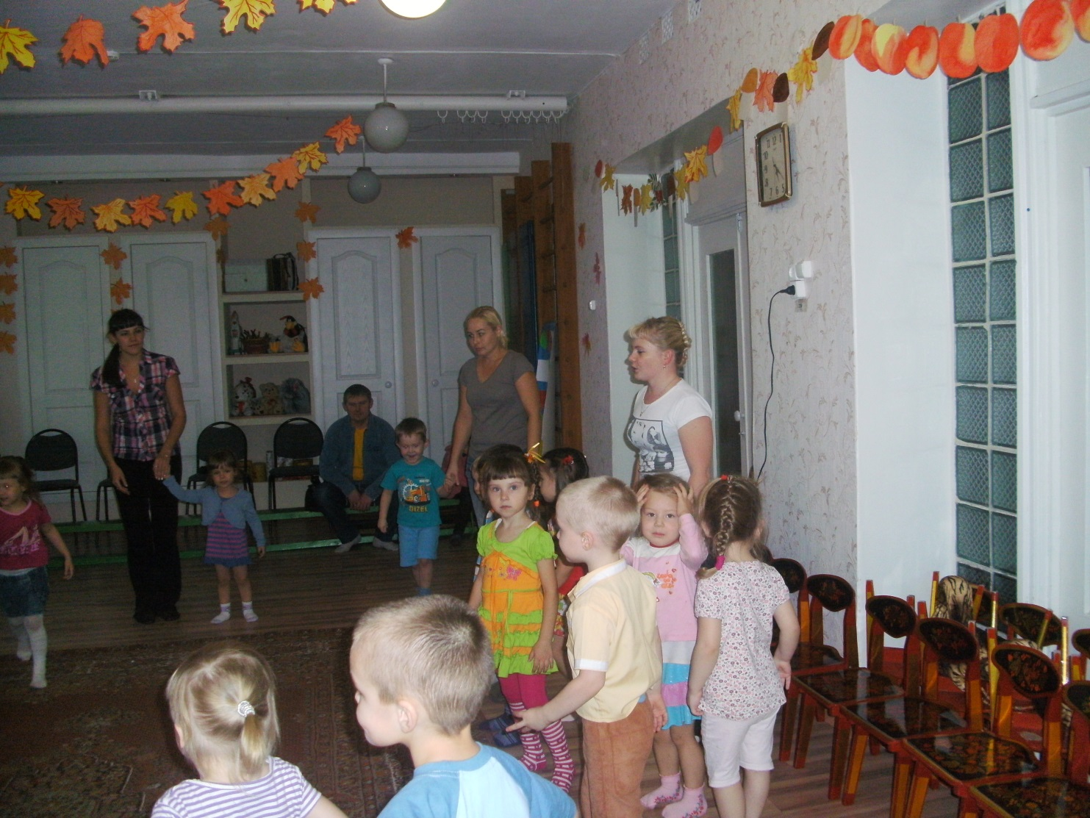
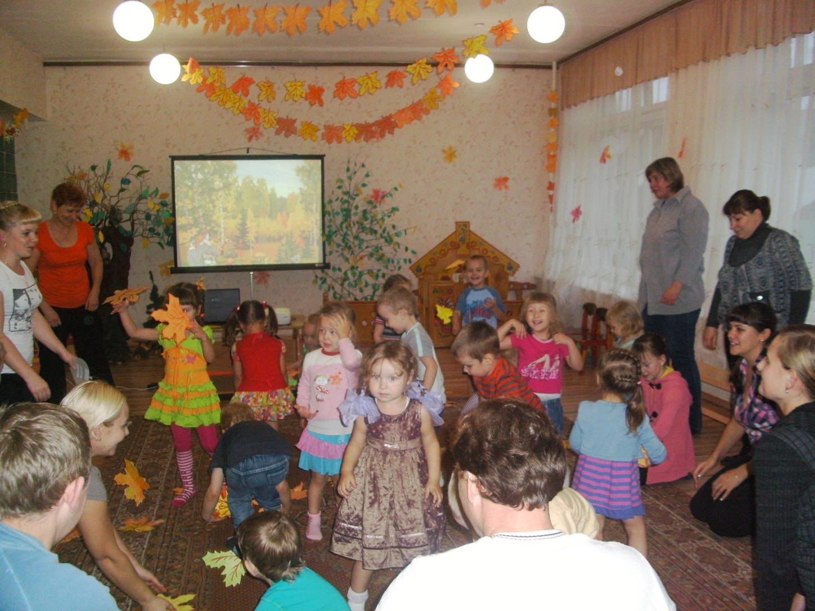
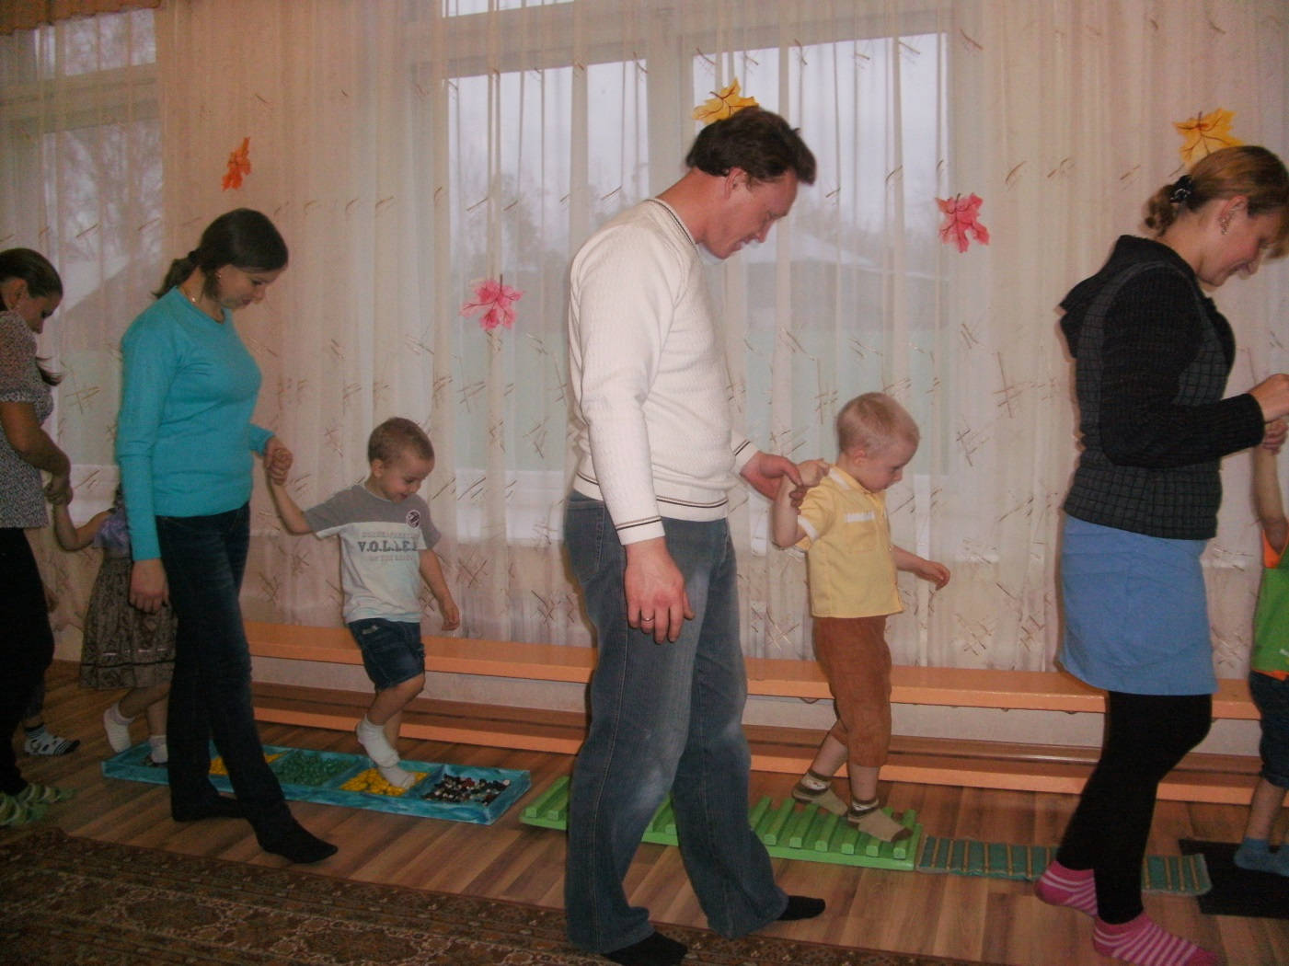
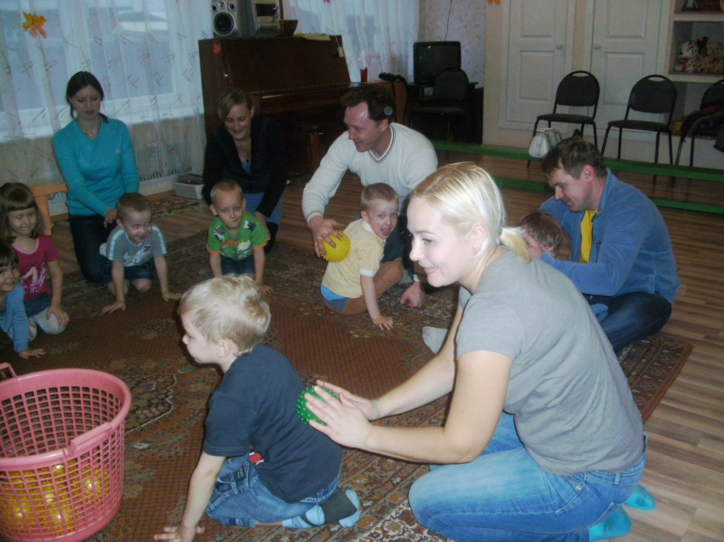

Slide 16
Физкультурное развлечение
«Бумажная история»

Slide 17
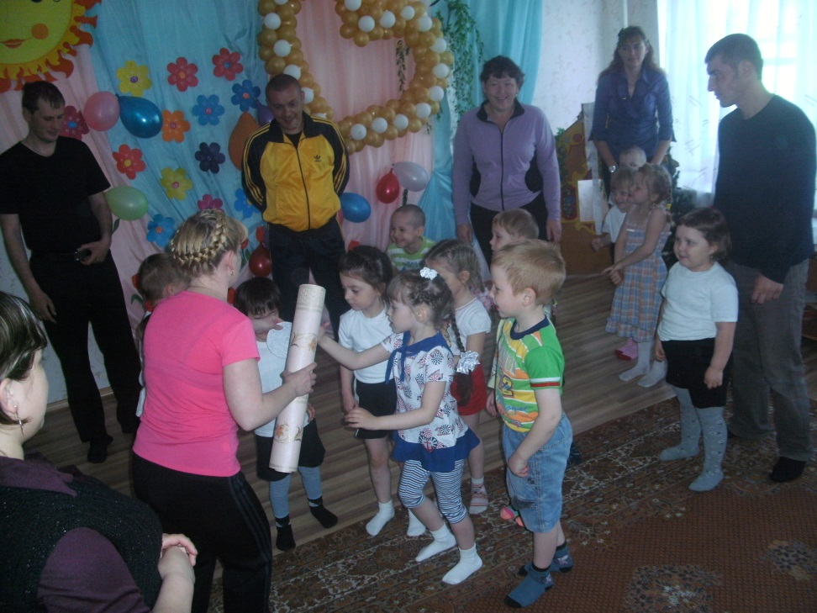
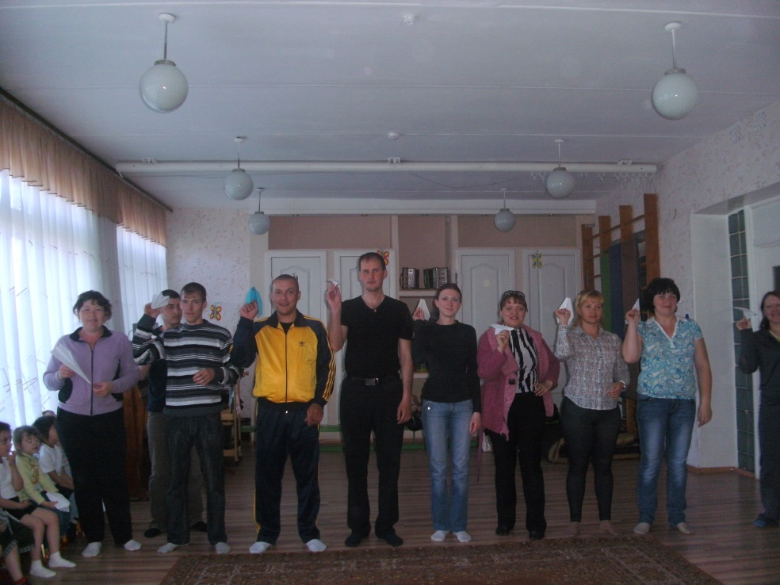
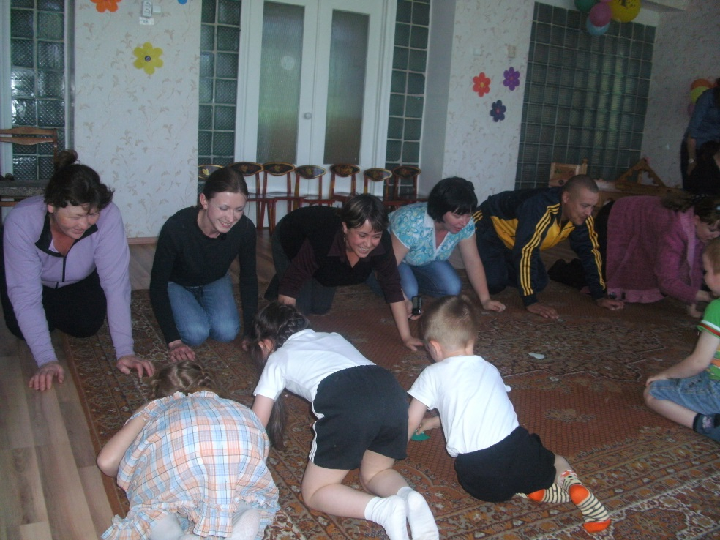
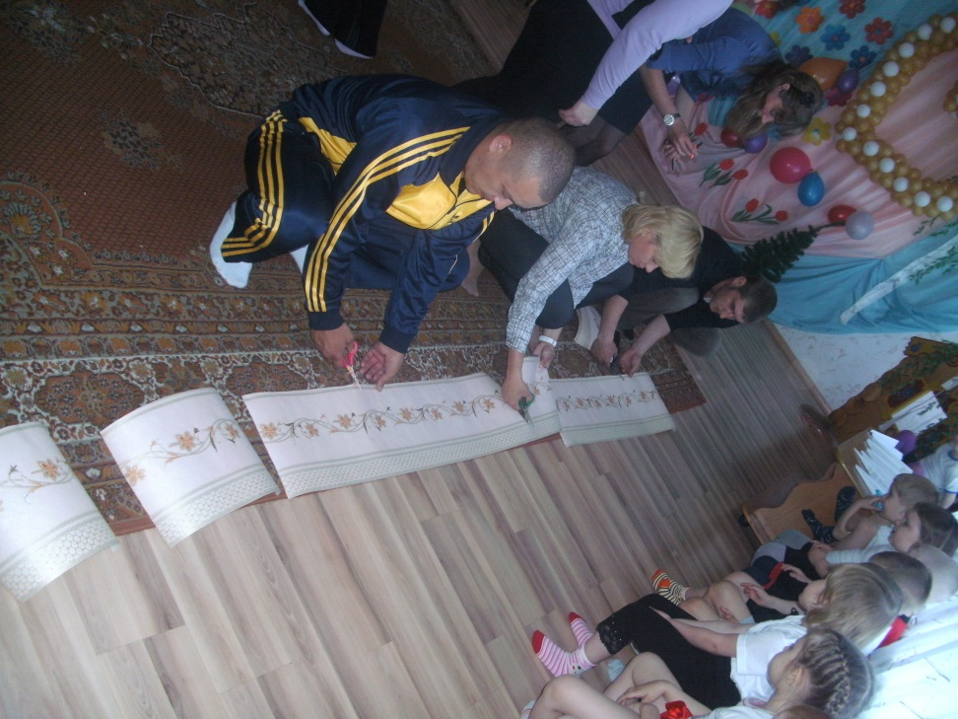

Slide 18
Физкультурно- логопедическое развлечение
«Необыкновенное путешествие
на воздушном шаре»

Slide 19
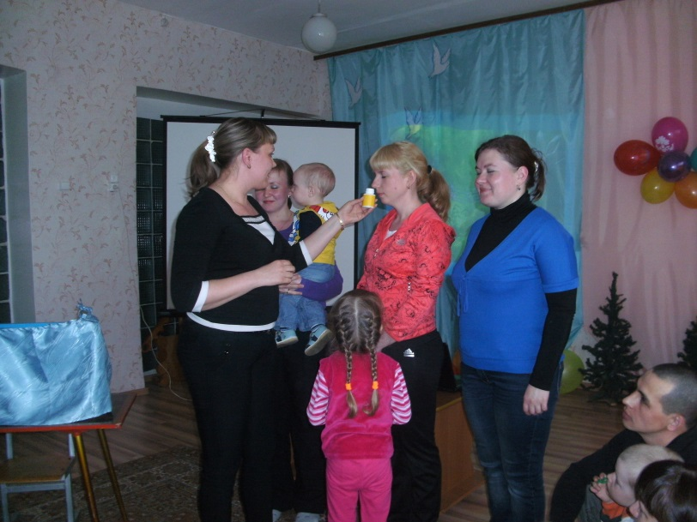
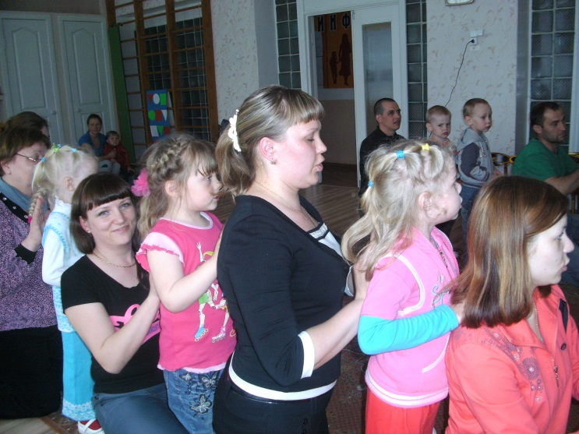
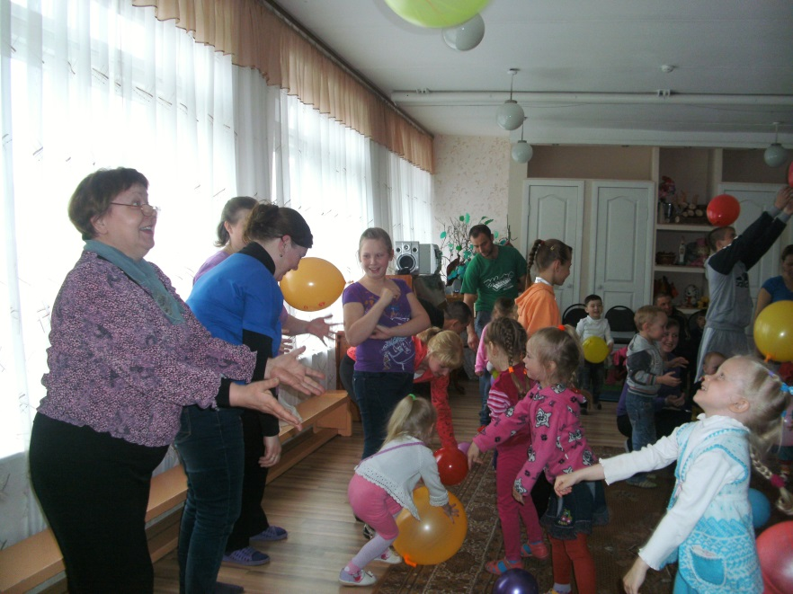
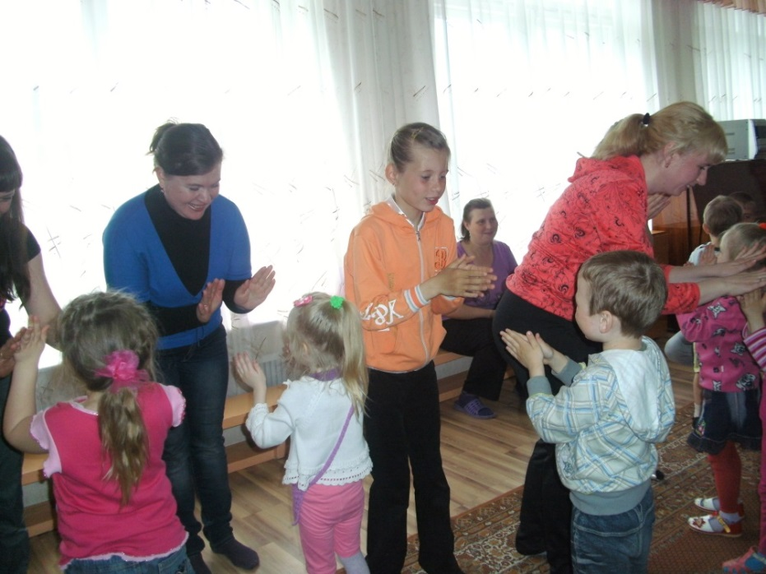
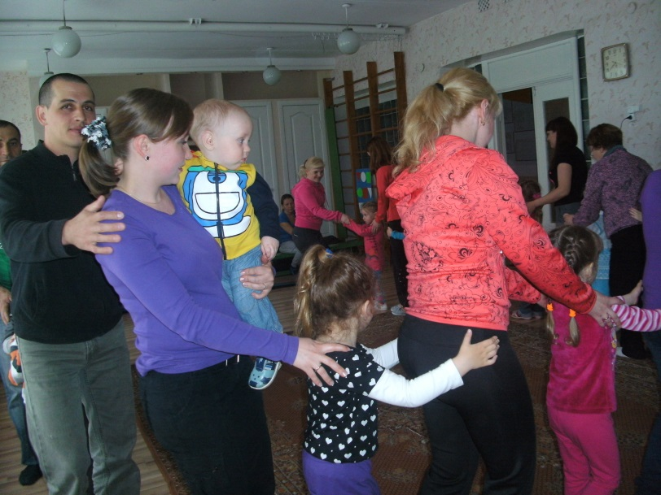

Slide 20
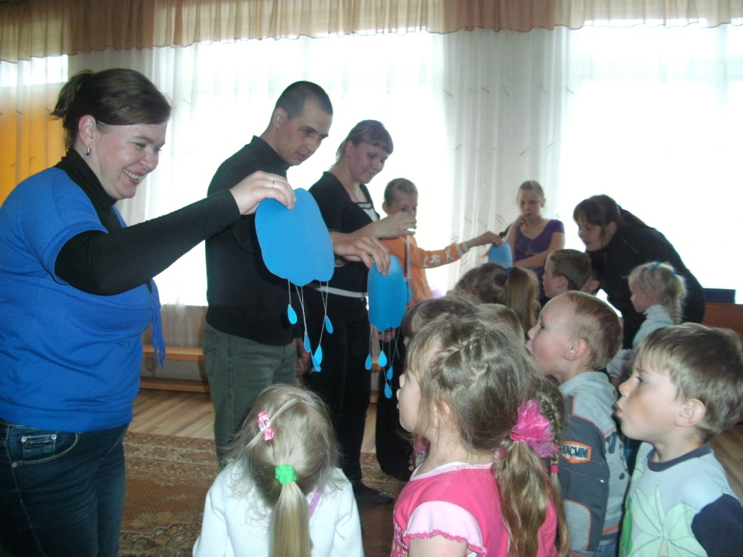
Счастливые лица и улыбки
взрослых и детей-
вот награда за мои
профессиональные достижения.

Slide 21
Уважаемое Жюри!
Самое главное для человека в жизни – это его здоровье. Ведь недаром, испокон веков известна фраза «В здоровом теле - здоровый дух!» И это, действительно так, ведь, если Вы здоровы, значит у Вас – прекрасное настроение и спорится любое дело. А потому от всей души желаю Вам самого наикрепчайшего здоровья!
В жизни здоровье главнее всего! Быстрей пожелать поспешу вам его. Его вы храните, лелейте, любите, На отдых почаще его вывозите.
Будьте здоровы!

Slide 22
Приложение

Slide 23
«Бумажная история»
(физкультурное развлечение с родителями и детьми
средней группы)
Инструктор. Сегодня мы вместе- взрослые и дети- будем заниматься физкультурой, используя необычное оборудование- бумагу. Для этого нам необходима ловкость, сноровка и воображение. Да, да, воображение, так как мы вместе будем придумывать историю, но не обычную, а бумажную. В этом путешествии взрослые и дети будут помогать друг другу. Прежде чем отправиться в бумажную страну, мы проведем разминку.
Веселые движения под песню «Буги- Вуги»
Инструктор. Отправимся в Бумажное путешествие на воздушном шаре.
Дети и родители под музыку «Я улетаю на большом воздушном шаре» цепляются к воздушному шарику и совершают полет.
Инструктор. Наш воздушный шар прилетел к берегу неизвестного острова. Куда нам дальше идти? Ни тропинки, ни дорожки не видать. Нужно нам самим дорогу проложить. Из обоев родители делают широкую дорожку. Дети встают на ноги взрослого и идут по дорожке («упражнение ходули»).

Slide 24
Инструктор. Дальше тропинка стала узкой. Взрослые разрезают кусок обоев пополам. Дети идут по дорожке, приставляя пятку одной ноги к носку другой.
Инструктор. Впереди болото. Родители ножницами разрезают дорожку из обоев на несколько частей. Дети и родители перешагивают и перепрыгивают «с кочки на кочку».
Инструктор. Мы оказались на красивой полянке. Посмотрите, какая вокруг красота. А какие красивые бабочки летают вокруг. Дети подпрыгиваю вверх, пытаясь допрыгнуть до бумажной бабочки.
Инструктор. Смотрите, в гости к нам прилетел первый весенний листок. Пришел он не один, а со своими братьями и сестрами. Листочки очень хотят поиграть с детьми и их родителями.
Игра «Подуй на листочек». Дети и родители, стоя на четвереньках поочередно дуют на вырезанные из цветной бумаги листочки.
Инструктор. Отправляемся дальше. Полетим на самолете. Где же мы возьмем самолет Что же делать? Как нам быть? Надо самолет смастерить.
Взрослые делают бумажные самолетики.

Slide 25
Инструктор. Вот и готов самолет. Пора в путь. Встаем к взлетной полосе. Полетели.
Игра «Чей самолет дальше?». Сначала в игре участвуют дети, а потом и взрослые.
Инструктор. Прилетели в страну бумажных мячей.
Веселая игра «Веселая свинка». Дети и взрослые передают мяч, сделанный из картона под музыку по кругу. Тот игрок, на котором музыка останавливается, должен громко крикнуть: «Хрю- хрю».
Инструктор. Вот какую интересную бумажную историю мы сочинили. В пути вы помогали друг другу, были настоящими друзьями.
Бумажный кораблик доставит нас домой, а пока мы плывем, я предлагаю вам потанцевать.
Дети под музыку «Большой хоровод» танцуют с воздушными шарами.

Slide 26
«Необыкновенное путешествие на воздушном шарике»
(физкультурно- логопедическое развлечение с родителями и детьми 2-ой младшей группы)
Инструктор. Ребята, сегодня мы отправимся в путешествие, в котором нас ждет много интересного. С собой возьмем наших любимых мамочек и папочек. А отправимся мы с вами в путешествие на воздушном шарике.
Отправляемся друзья,
В чудо сказку вы и я.
Логопед. А что же нам нужно, чтобы наш воздушный шар взлетел, мы узнаем, отгадав загадку. А родители нам в этом помогут.
Через нос проходит в грудь,
И обратно держит путь.
Без него мы жить не можем,
Невидимка он и все же.
Правильно, поможет нам воздух. А шар мы построим из пальчиков.
Пальчиковая фигура «Шарик».
Надуваем быстро шарик.
Он становится большой.
Вдруг шар лопнул, воздух вышел –
Стал он тонкий и худой.
Все пальчики обеих рук в «щепотке» и соприкасаются кончиками. В этом положении дуем на них, при этом пальчики принимают форму шара. Воздух «выходит», и пальчики принимают исходное положение.

Slide 27
Логопед. Наш воздушный шар готов к полету, заходите в корзину, отправляемся в путешествие.
Игровое упражнение «Полет на воздушном шаре». Дети и родители рассаживаются на ковре и смотрят на экран мультимедийного оборудование, где осуществляется показ видеоролика- полет воздушного шара.
Инструктор. Внимание. Наш воздушный шар прилетел в сказочную страну. А дальше мы с вами пойдем пешком.
Дружно за руки возьмитесь,
Друг за другом парами становитесь.
Идем по лесу. На пути встречаются различные препятствия, которые родители и дети преодолевают (по усмотрению инструктора по физической культуре).
Инструктор. Посмотрите, мы пришли на сказочную полянку. Тут живут волшебные звуки. А какие сейчас вы угадаете.
Игра на развитие фонематического слуха «Угадай, что звучит». Логопед за ширмой производит движение различных предметов, звучание которых дети должны отгадать.

Slide 28
Логопед. А сейчас мы и с родителями поиграем. Только они будут отгадывать, какие запахи живут в волшебных сосудах этой сказочной страны.
Игра с родителями «Угадай по запаху»
Инструктор. Ребята, тише-тише, кто-то к нам сюда спешит. Появляется заяц.
Заяц.
Живу, ребята, я в лесу.
Боюсь я встретить там лису,
И волка, что зубами щелк
Для зайцев очень страшен волк.
Давно морковки я не ел,
А с вами рядом осмелел!
Давайте, дорогие крошки,
Сыграем в ладушки-ладошки.
Игра с родителями «Ладушки- ладошки».
Белки зайцев повстречали,
Стали в ладушки играть,
Громко хлопают в ладоши –
Раз, два, три, четыре, пять!
Раз, два, - По коленкам.

Slide 29
Три, четыре! – повтори.
Пять, шесть! – приседай,
Куда хочешь, убегай!
Быстро в пару вставай
И кружиться начинай!
Дети и родители, действуя соответственно тексту, выполняют игровые действия.
На мониторе появляется воробей.
Воробей.
Чик-чирик, чик-чирик,
Воробьишка- озорник!
Солнцу теплому так рад!
Я приветствую ребят!
Инструктор.
Воробьишка, наш дружок
Вышел прыгать на лужок.
И о чем он поет?
Поиграть с собой зовет?

Slide 30
Подвижная игра «Птички и гнёздышки». Предлагаю поиграть в игру, где мамы превращаются в «гнёздышки», а ребятки - в «птичек». Взрослые садятся в одном конце зала, а в другом конце дети-птички легко летают (бегают врассыпную). На сигнал «Птички в гнёздышки!», дети бегут к своим родителям и садятся к ним. Мама обнимает ребёнка, целует. Игра повторяется 3 раза, и каждый раз, когда дети бегают (летают), родители «гнёздышки» меняются местами и ребёнку необходимо отыскать своё гнёздышко.
Логопед. Ребята, посмотрите, пока мы играли, набежали тучки, наверное дождик пойдет. Давайте сдуем капельки с тучки, чтобы дождик нас не замочил.
Дыхательное упражнение «Сдуй капельки». Родители держат, сделанные из картона дождевые тучки с капельками, на которые дети дуют.
Инструктор. Пора нам домой возвращаться, поедем на поезде. А поезд необычный. Взрослые и дети встают паровозиком и под слова текста выполняют друг другу самомассаж спины.

Slide 31
Самомассаж спины «Поезд»
Чух- чух, пыхчу- пыхчу,
Стоять на месте не хочу.
Чух- чух, пыхчу- пыхчу,
Стоять на месте не хочу.
Стоять на месте не хочу,
Колесами стучу, стучу.
Колесами стучу, стучу,
Стоять на месте не хочу.
Инструктор.
Все мы весело играли,
Не устали детвора,
Уходить нам всем пора.
Скажем дружное ура.
Под музыку «Веселые путешественники», дети и родители выходят из зала.

Slide 32
Спасибо за
внимание!

